Slide 1
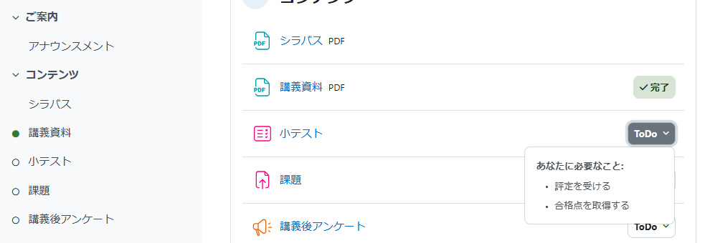
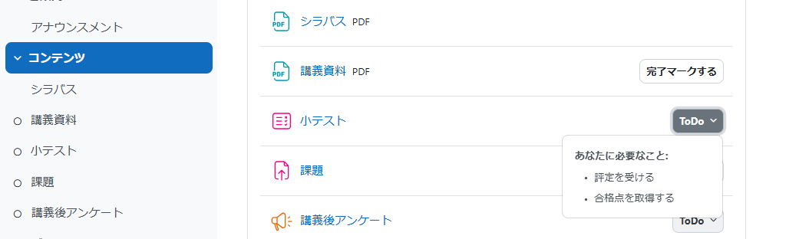
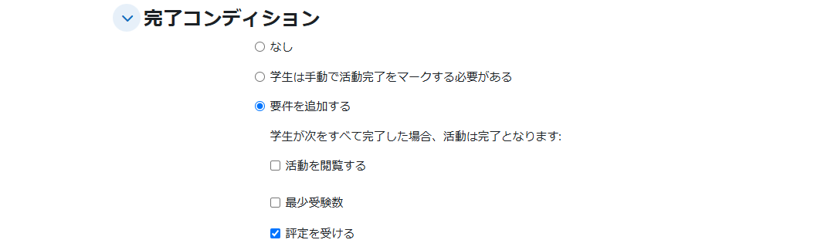
活動完了
「活動完了」とは、受講生がどのコンテンツを完了したかを判断する機能です。
活動に対して教員が定めた完了条件が各コンテンツ内に表示されます。
完了条件を満たすと「完了」と表示される為、教員・受講生共に、進捗管理が容易になります。
教員によって完了条件が定められていない場合は、何も表示されません。
受講生は、完了条件をコースインデックスの丸の色からも確認可能です。
（●完了済、〇未完了、無印は活動完了が設定されていません）
この活動完了機能は、「利用制限」や「コース完了」のトリガーになる他、進捗管理にも役立つので、ご利用をおすすめいたします。
活動完了設定は3パターンあり、必ずいずれかの設定を選ぶ必要があります。
① 受講生が自分自身で完了マークを付けることができる設定
② 教員が定めた「完了条件」を満たすことでシステムが自動で完了を付ける設定
③ 活動完了機能を使いたくない場合は、機能を使わない（＝表示しない）を選択します。
ユーザが手動で活動を完了マークできる設定では、受講生が自分で完了を付けます。
条件を満たした場合、活動完了を表示する設定では、教員が定めた「完了条件」を満たすと、システムが自動的に完了マークします。
受講生は自分で完了とみなすことはできません。
定められる条件は「活動またはリソース」によって異なります。
活動完了機能を使いたくない場合は、「活動完了を表示しない」を選択します。
③
①
②
活動完了
Notes:
※MWPの場合、教師ロール→コースインデックスに丸が表示されない（バグ？仕様？）ので、丸の説明には「受講生は、」と付けてひとまず回避しておく.
（※LMSの場合、教師ロールでもコースインデックスに丸が表示される）

